Slide 1
Datování HP-HT metamorfních událostí v Západních Sudetech

Slide 2
⁴⁰Ar-³⁹Ar stáří tektonometamorfních událostí v Západních Sudetech

Slide 3
Schematické vyjádření příkrovové stavby Západních Sudet (Crowley et al. 2002)

Slide 4
Stáří protolitů intruzivních hornin v západních Sudetech
570-540 Ma
308 Ma
340-320
~ 337 Ma
~ 496 Ma
295 Ma
~ 488 Ma

Slide 5
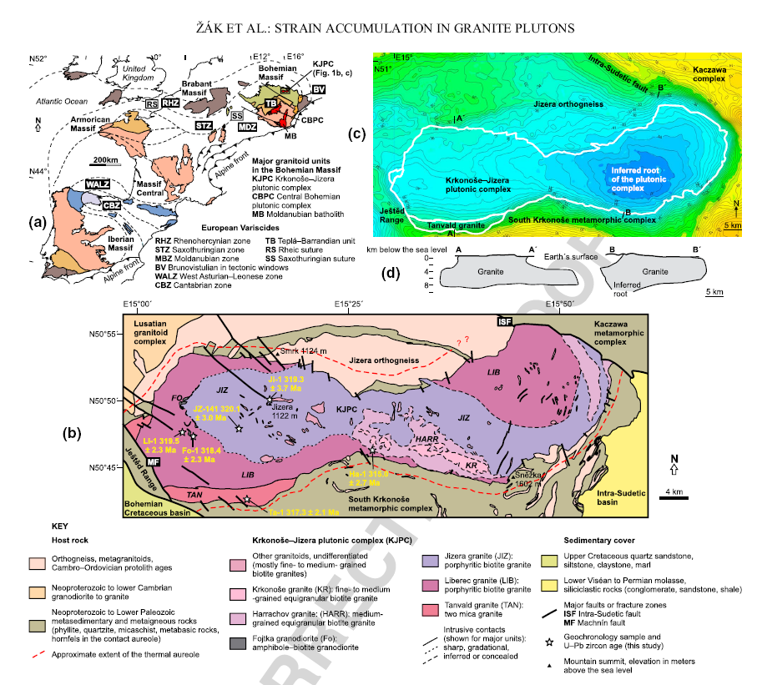
Zjednodušená mapa Krkonošsko-jizerského plutonu, upraveno podle
Klomínský 2006)

Slide 6
Orlicko-sněžnická klenba jádro a obalové jednotky
jádro-sněžnická a stróňská skupina
Obal: novoměstská, zábřežská a staroměstská skupina (odděleny duktilními poklesy od jádra

Slide 7
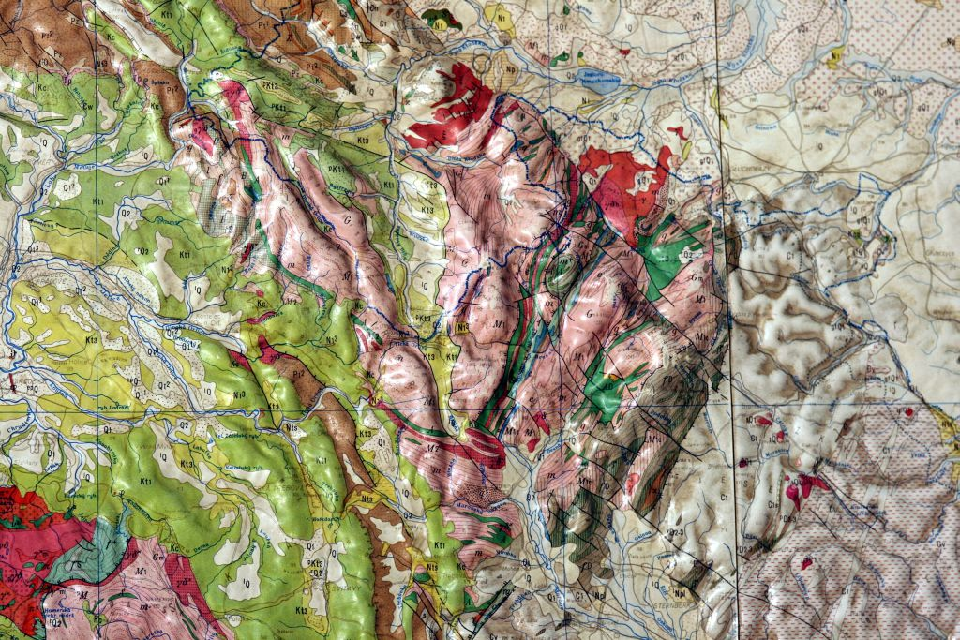
Geologická mapa orlicko-sněžnické klenby (syn. Orlicko-kladské)

Slide 8
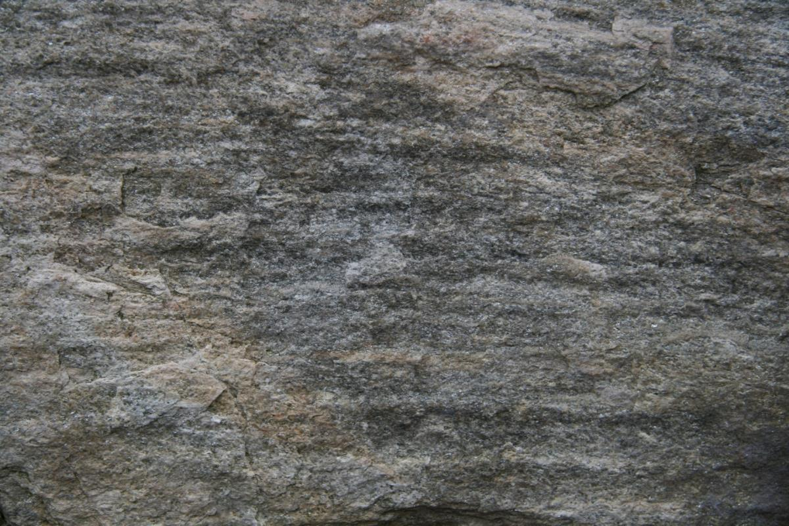
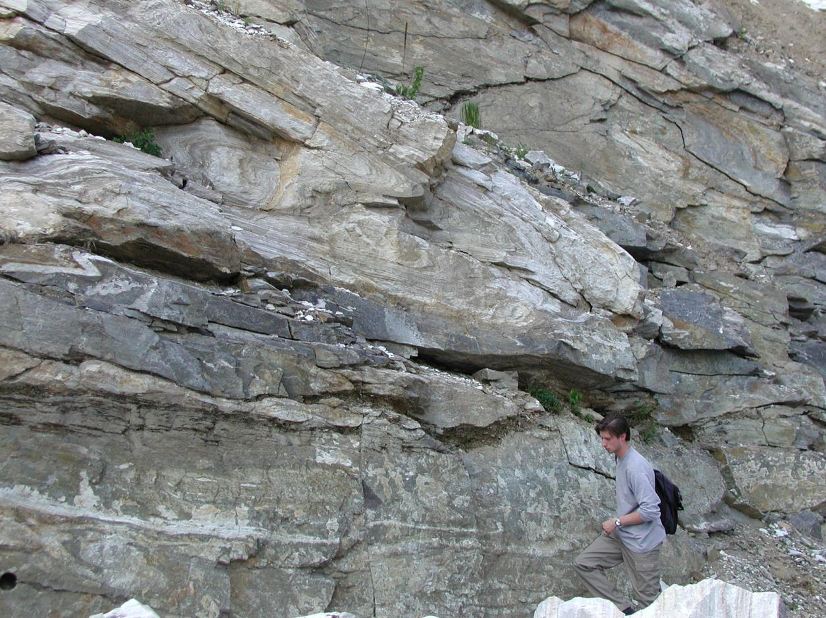
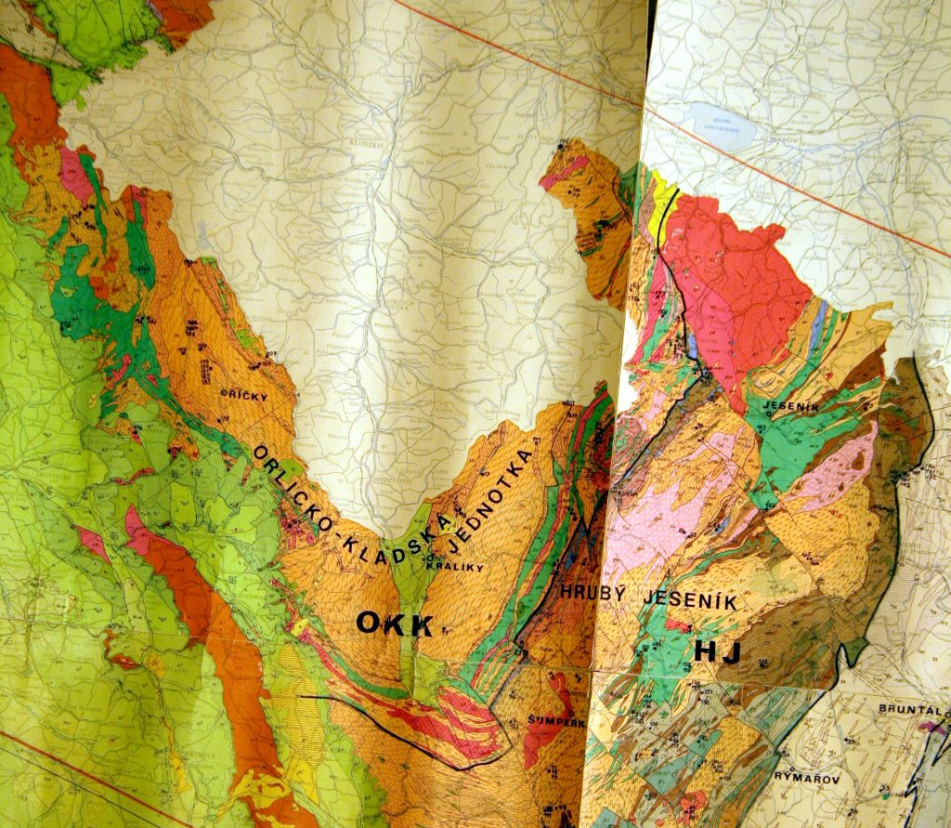
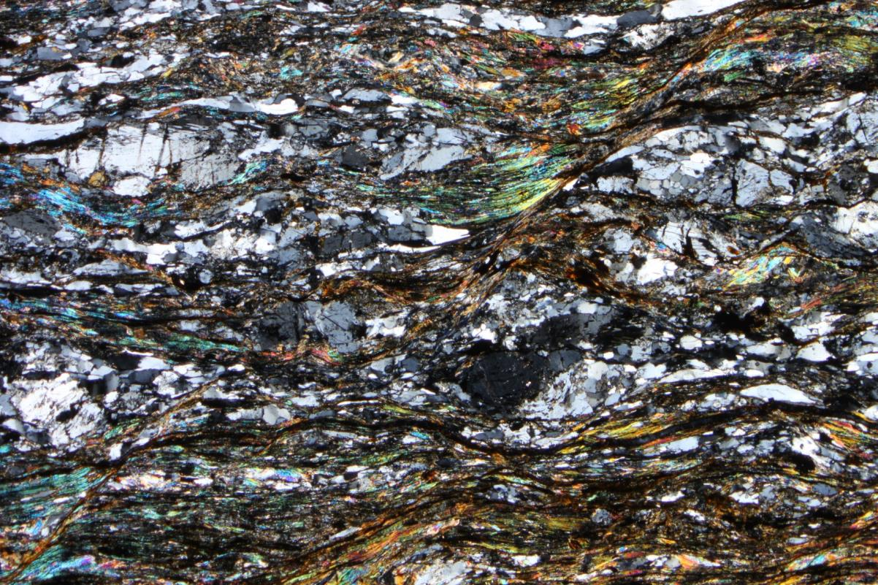
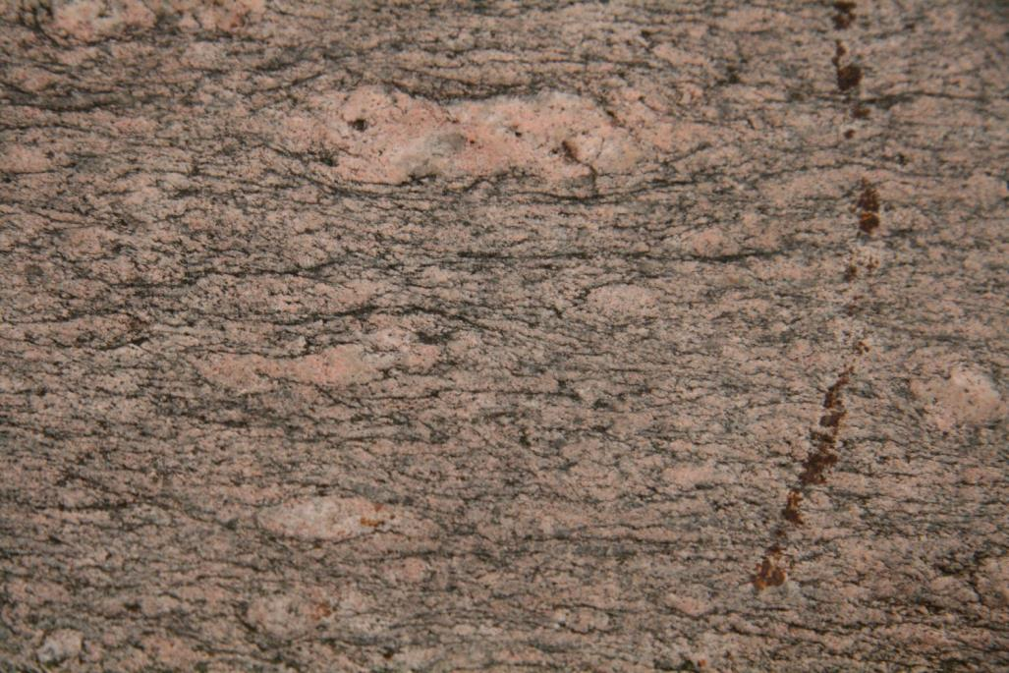
Geologická mapa orlicko-sněžnické klenby (syn. Orlicko-kladské)
sněžnická ortorula
Izoklinálně zvrásněné vápence
Stroňské skupiny
msk-alb svor
Porfyroklastická ortorula s relikty dras. živce

Slide 9
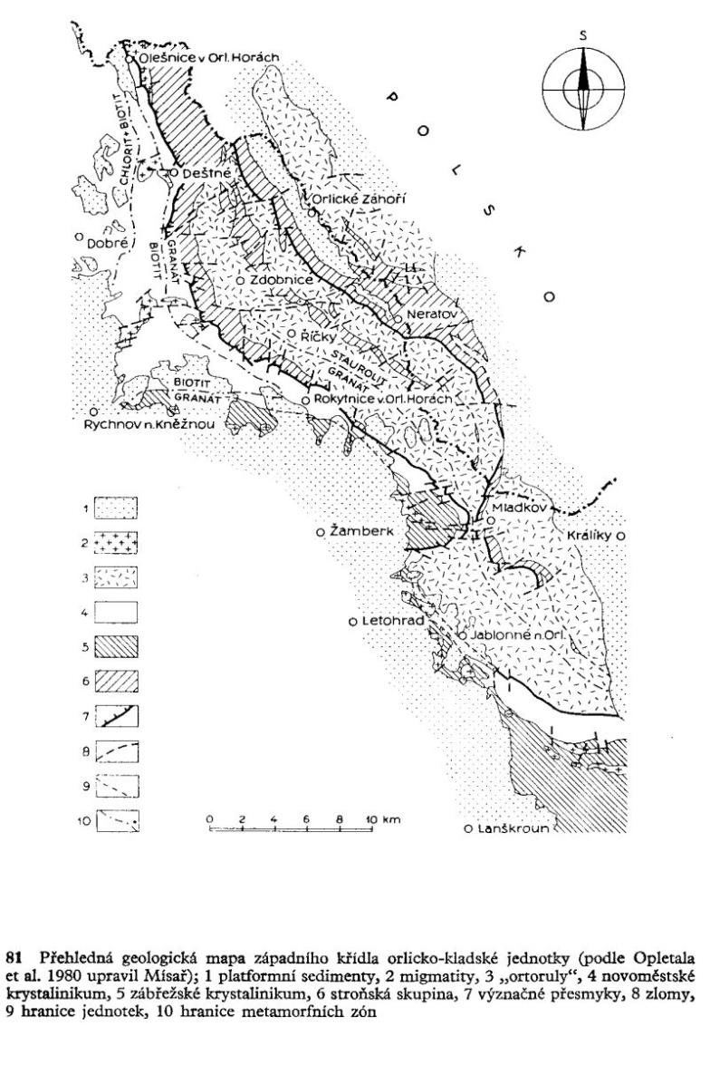
Zjednodušená mapa
Orlicko-kladské jednotky
490 Ma
Litologie: jádro- sněžnické a gieral
Tovské ortoruly, načervenalé
Migmatity, v ortorulách budiny
eklogitů
Stroňská skupina – metasedimenty (na západě svory,
Jv. pararuly až migmatity, vložky
Vápenců, amfibolitů, kvarcitů,
leptynitů)
V rychlebských horách granulity,
Migmatity
588 Ma
(ryol. metatufit)
505-480Ma

Slide 10
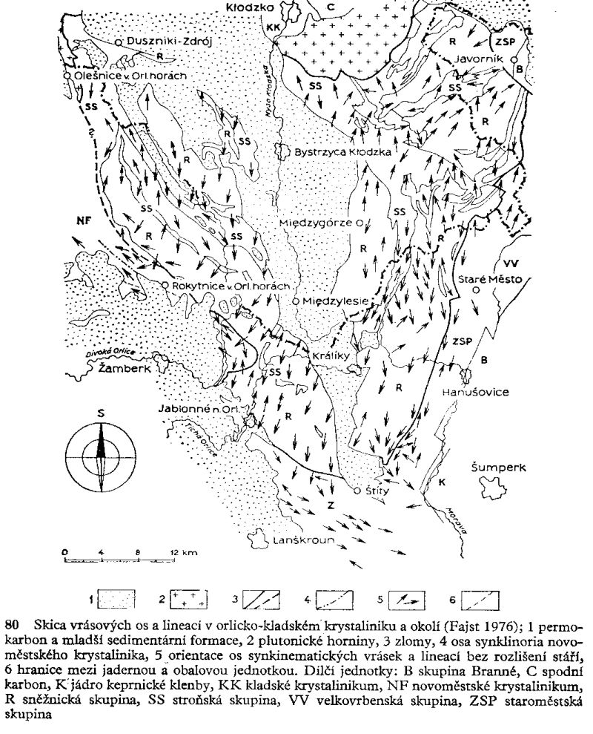
Vrásové osy a lineace
Roztažení v horninách
Orlicko-sněžnické klenby

Slide 11
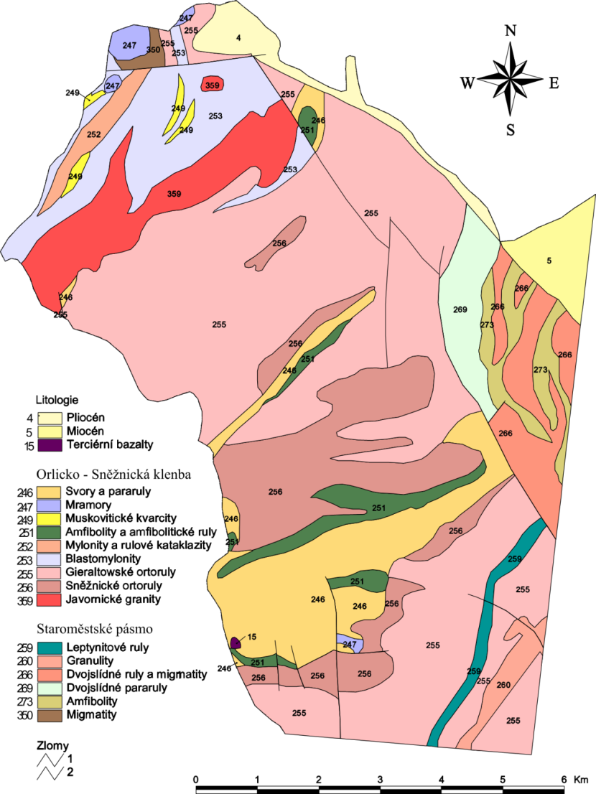
Geologické a strukturní poměry oblasti styku orlicko-kladské klenby se staroměstským pásmem (Romanová)
Staroměstké
krystalinikum

Slide 12
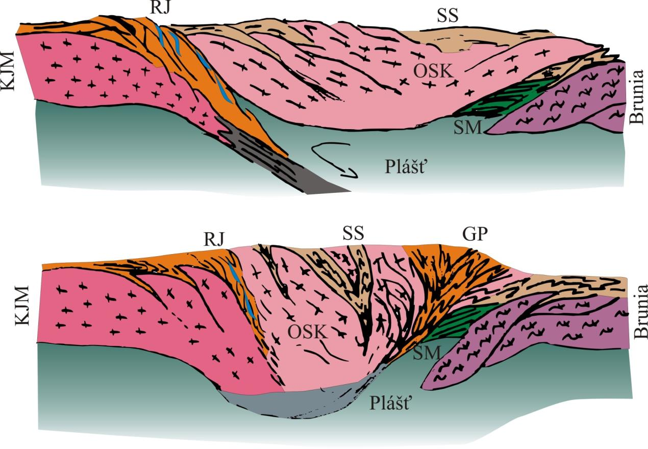
Profil přes západní Sudety

Slide 13
Jednotky v podloží křídy a na kontaktu s moldanubikem a moravikem
Hlinská zóna
Letovické krystalinikum
Poličské krystalinikum
Staroměstské krystalinikum

Slide 14
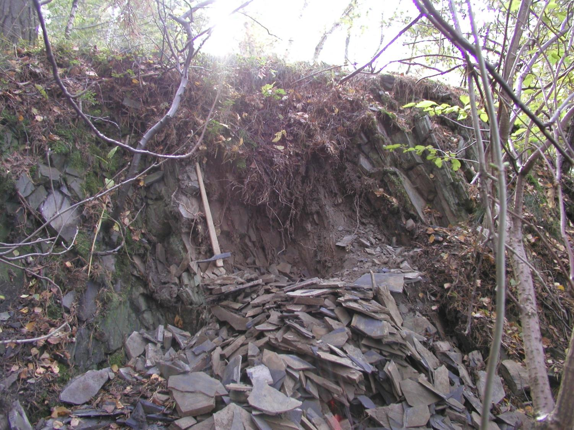
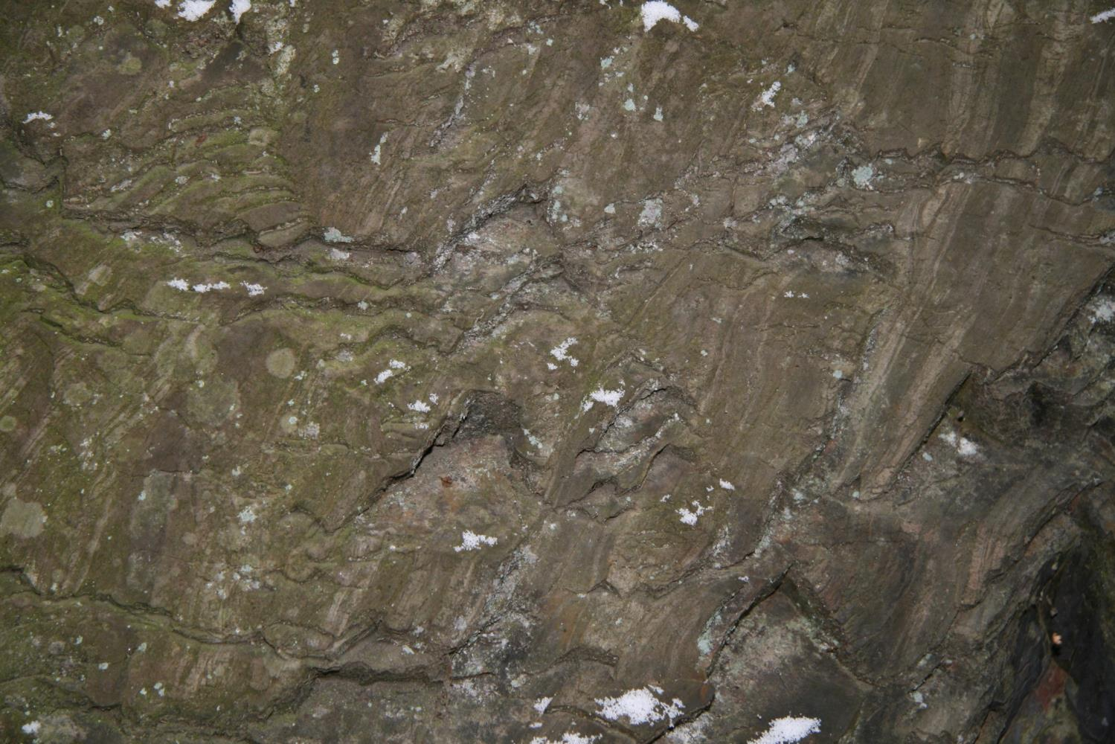
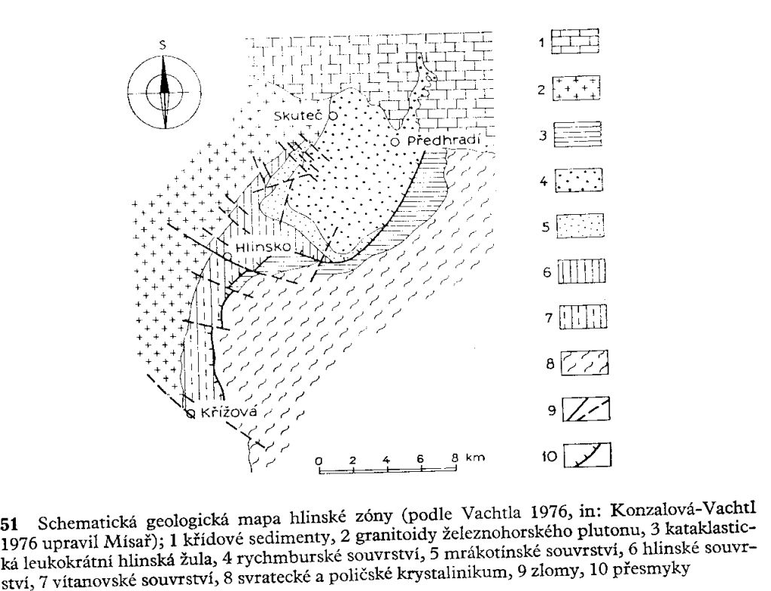
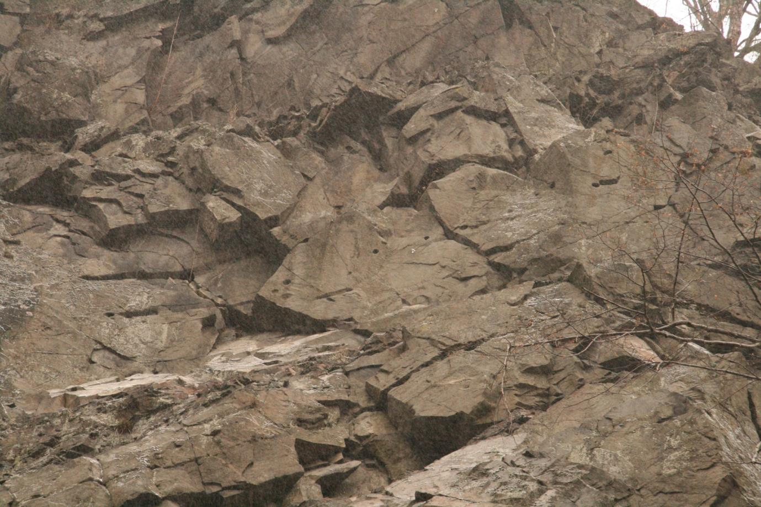
Zjednodušená geol. mapa hlinské zóny, dle Vachtla
Upravil Mísař)
silur
350 Ma
Miřetín
Masivní rychmburské
metadroby s v vyvětrávajícími útržky břidlic, Rychmburk
Synsedimentární deformace siltových břidlic, rychmburské s., Rychmburk
Graptolitové břidlice, silur, mrákotínské s., Hlinská zóna

Slide 15
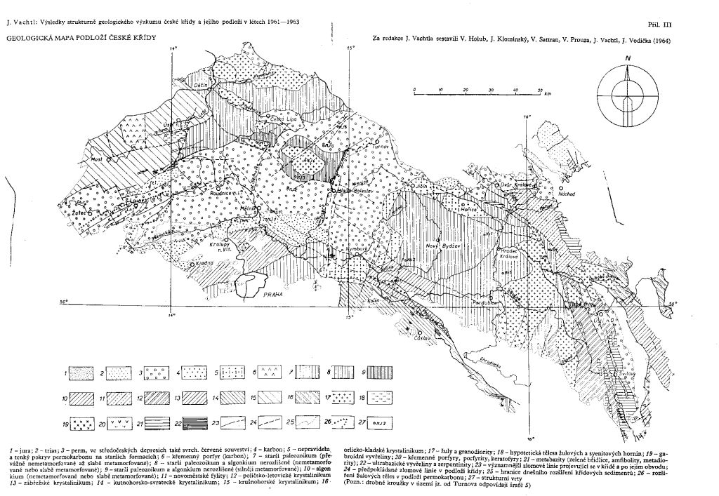
Geologická mapa podloží křídy

Slide 16
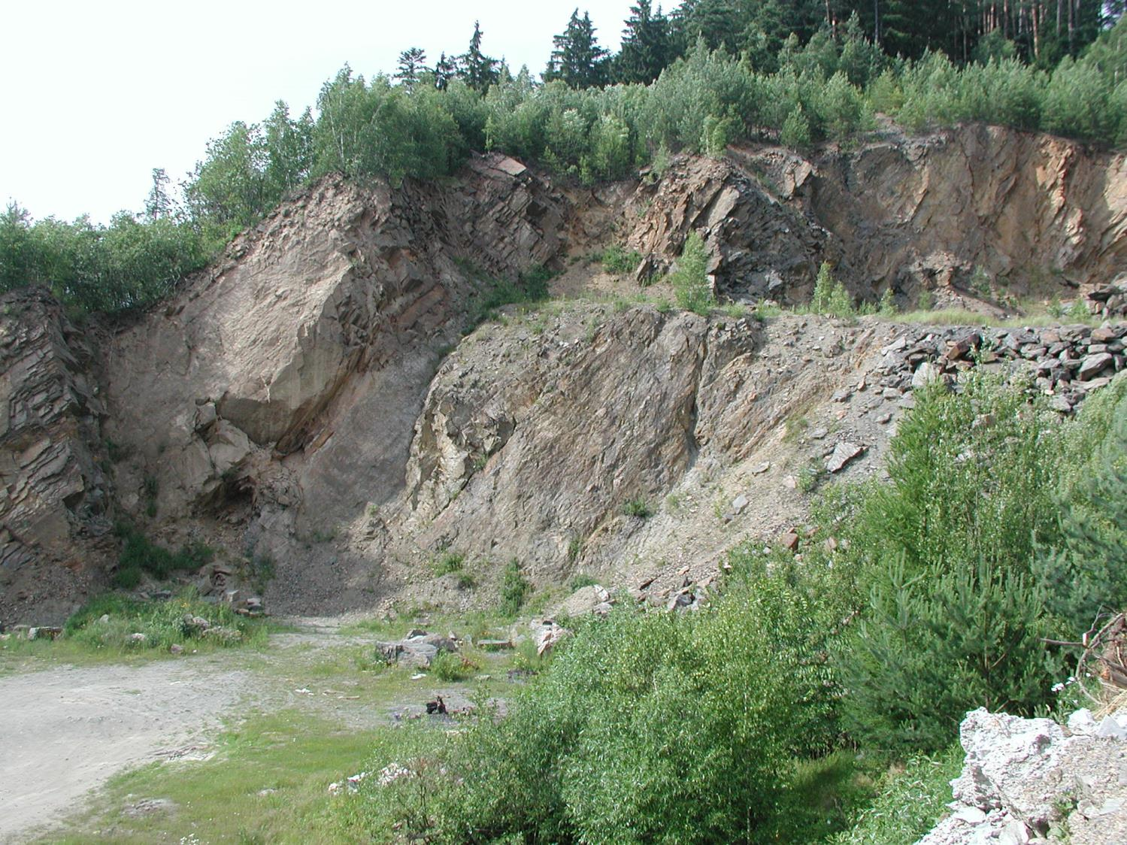
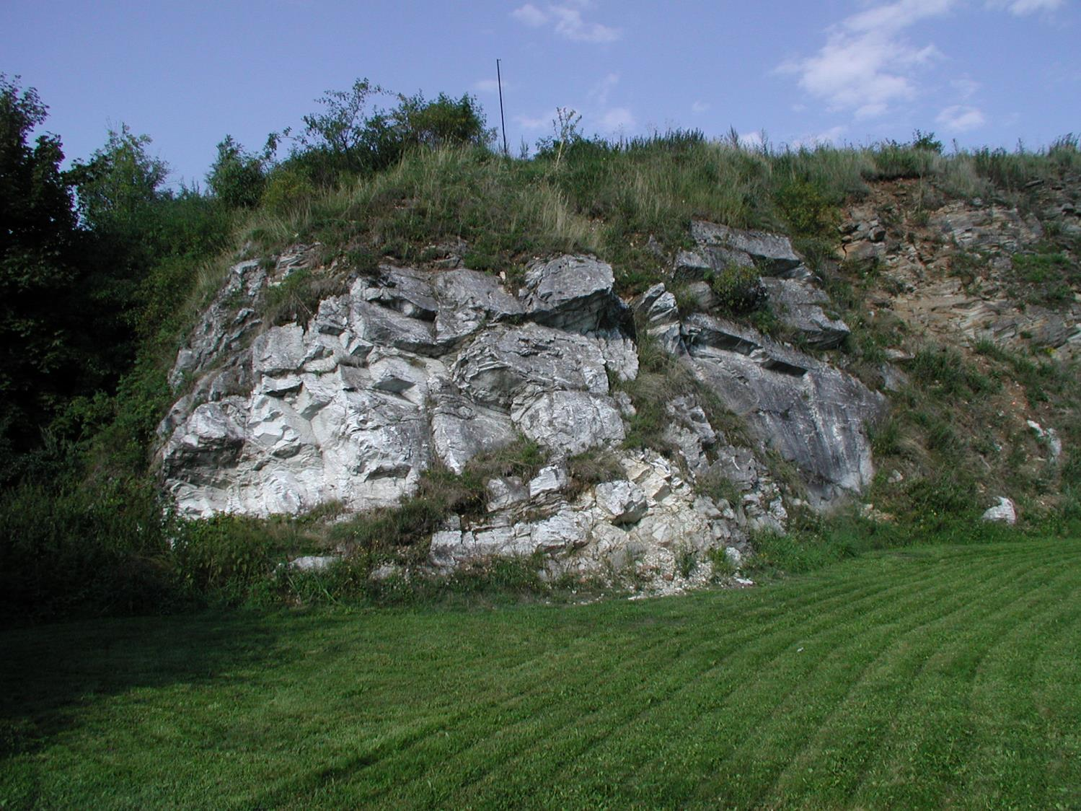
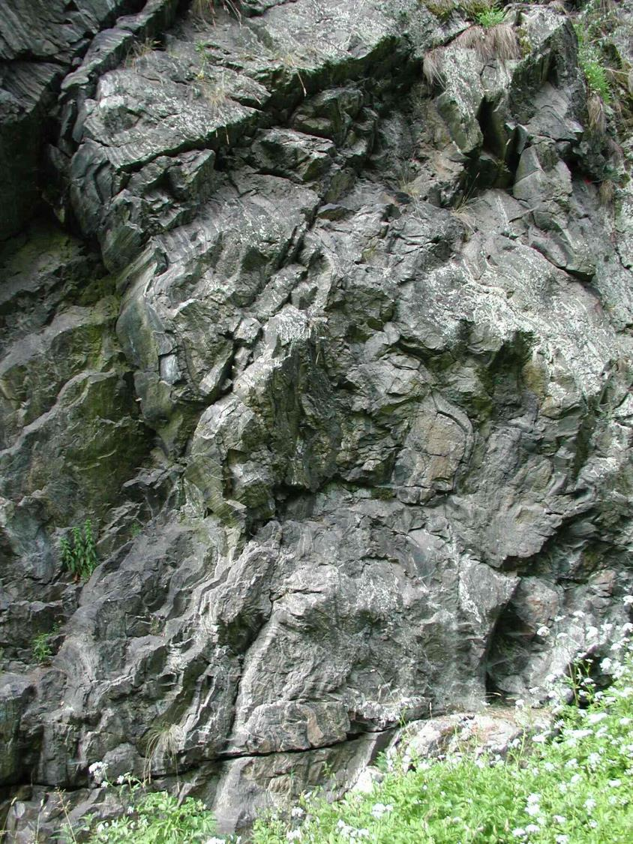
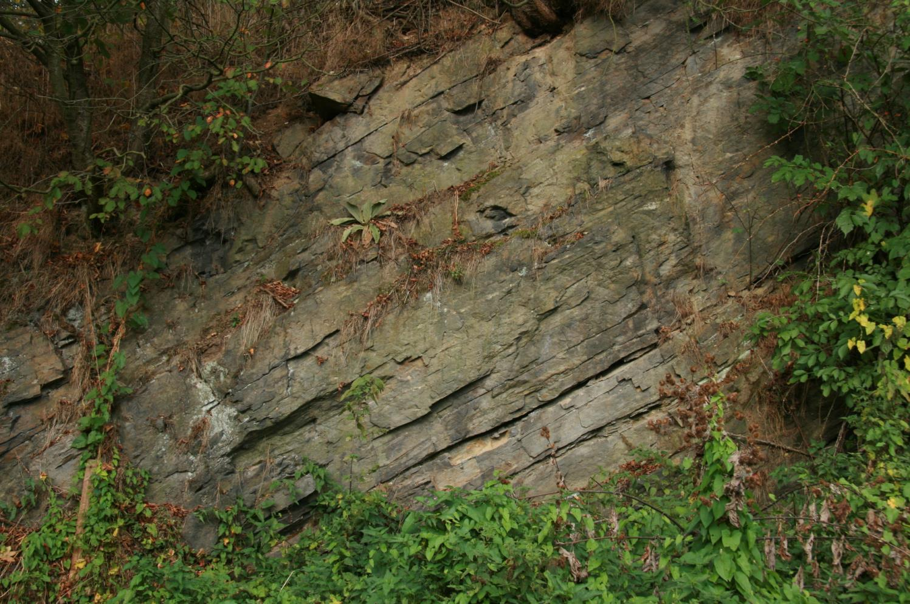
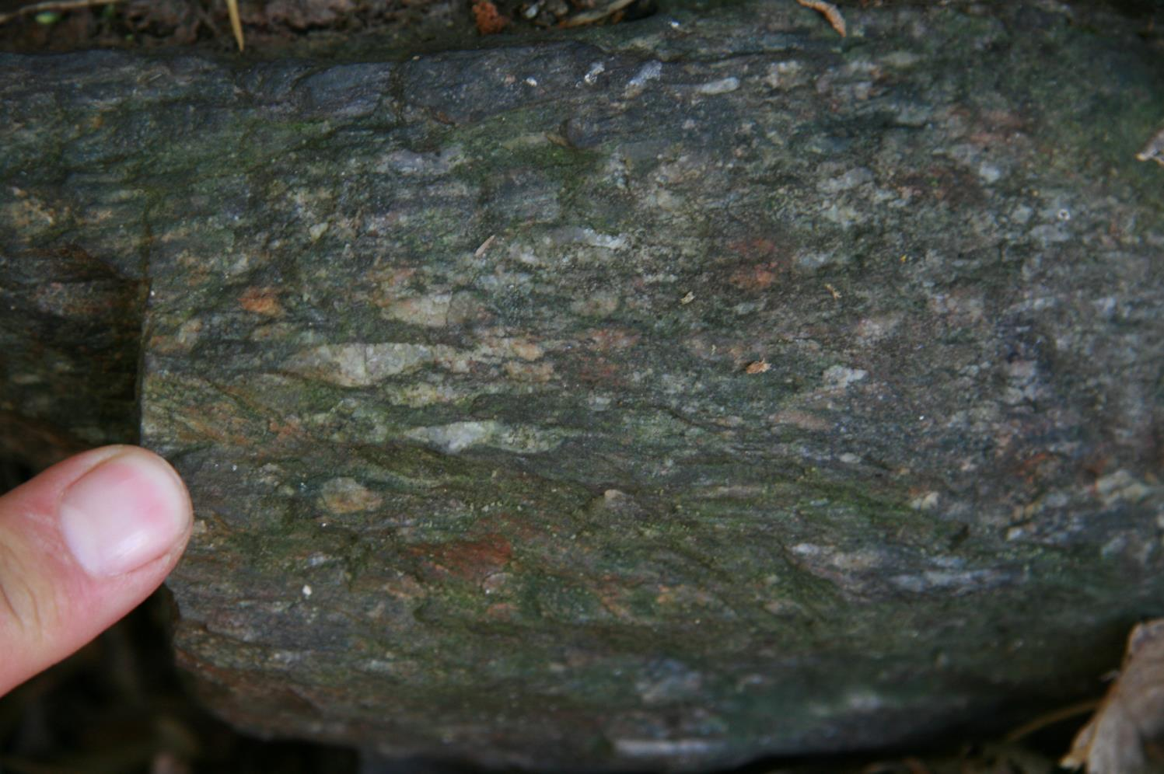
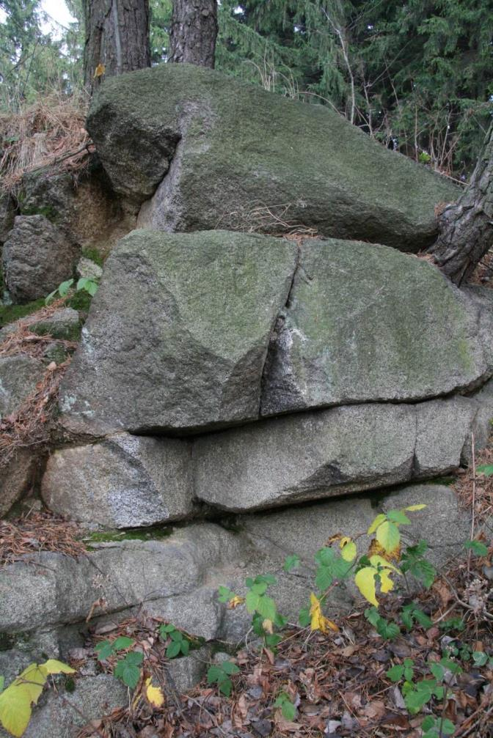
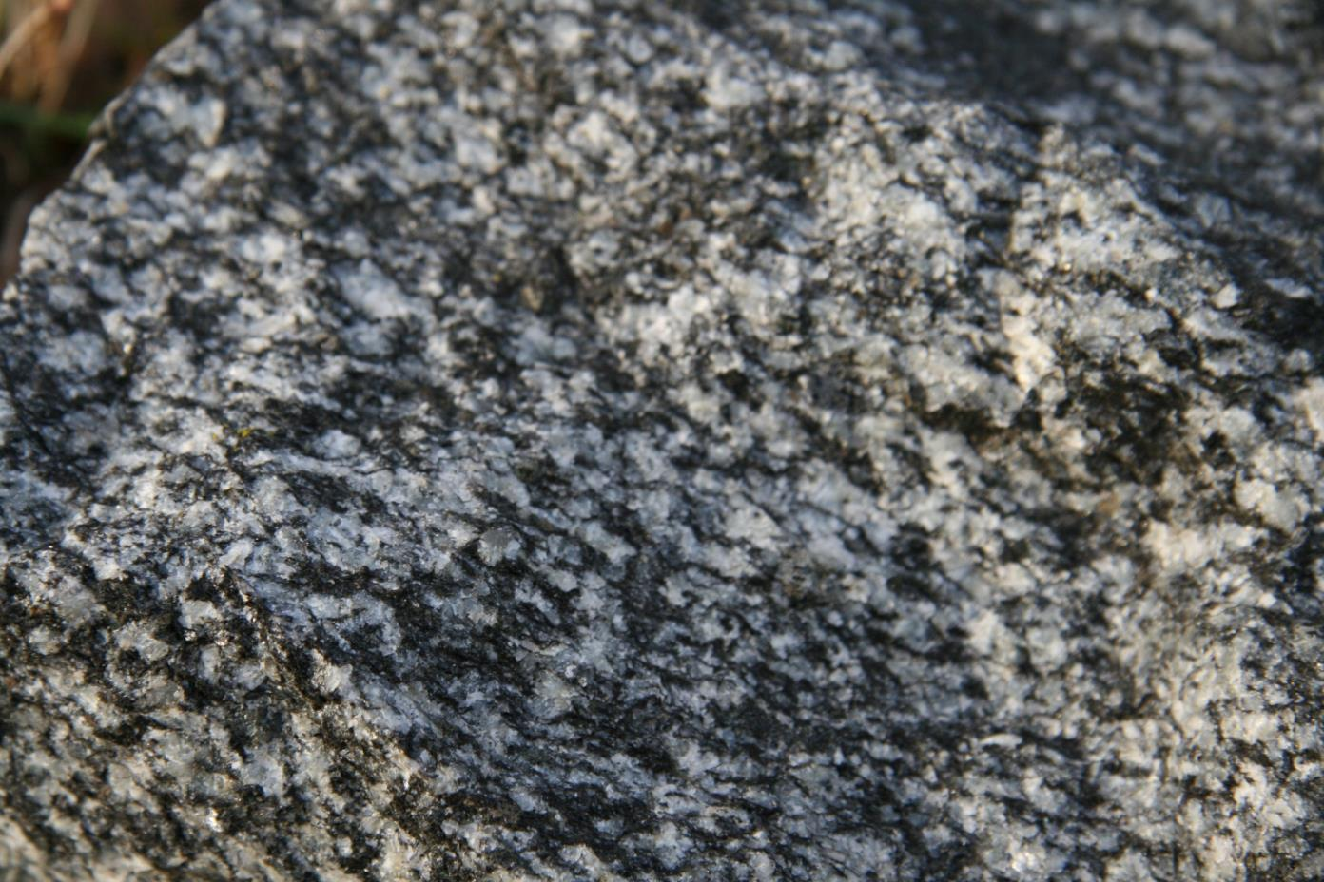
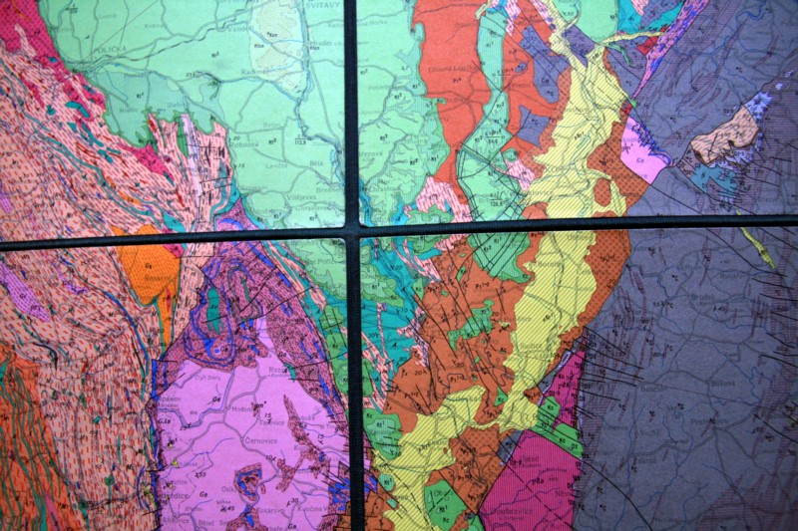
Poličské a letovické krystalinikum
350 Ma
400 Ma
500 Ma
Silně usměrněný, btt tonalit, deformovaný,
Budislavský masiv
Tonality na styku hlinské zóny
A poličského krystalinika
Kvarcitická btt pararula, Krouna, poličské krystalinikum
Konglomeratické metadroby, Poličské krystalinikum, s. od Proseče
Granátické svory letovického krystalinika, Svojanov
Krystalický vápenec, s budinami pegmatitu a průniky granitu, Bystré u Poličky
Amfibolity, grt letovitckého krystalinika
Se světlými polohami felsických hornin

Slide 17
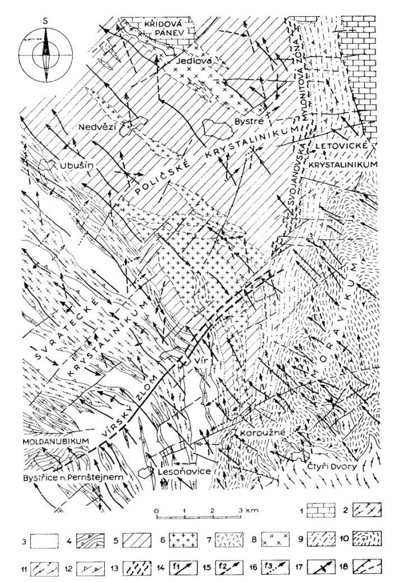
Strukturní mapa styku moravika
Svrateckého a poličského
krystalinika

Slide 18
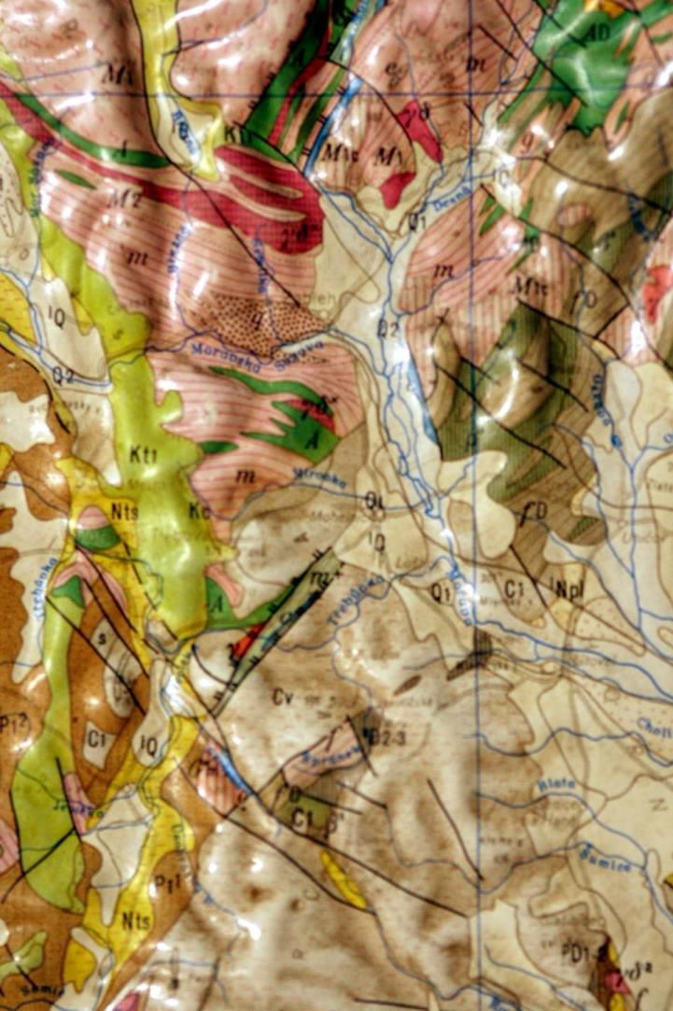
Geologická mapa zábřežského
krystalinika

Slide 19
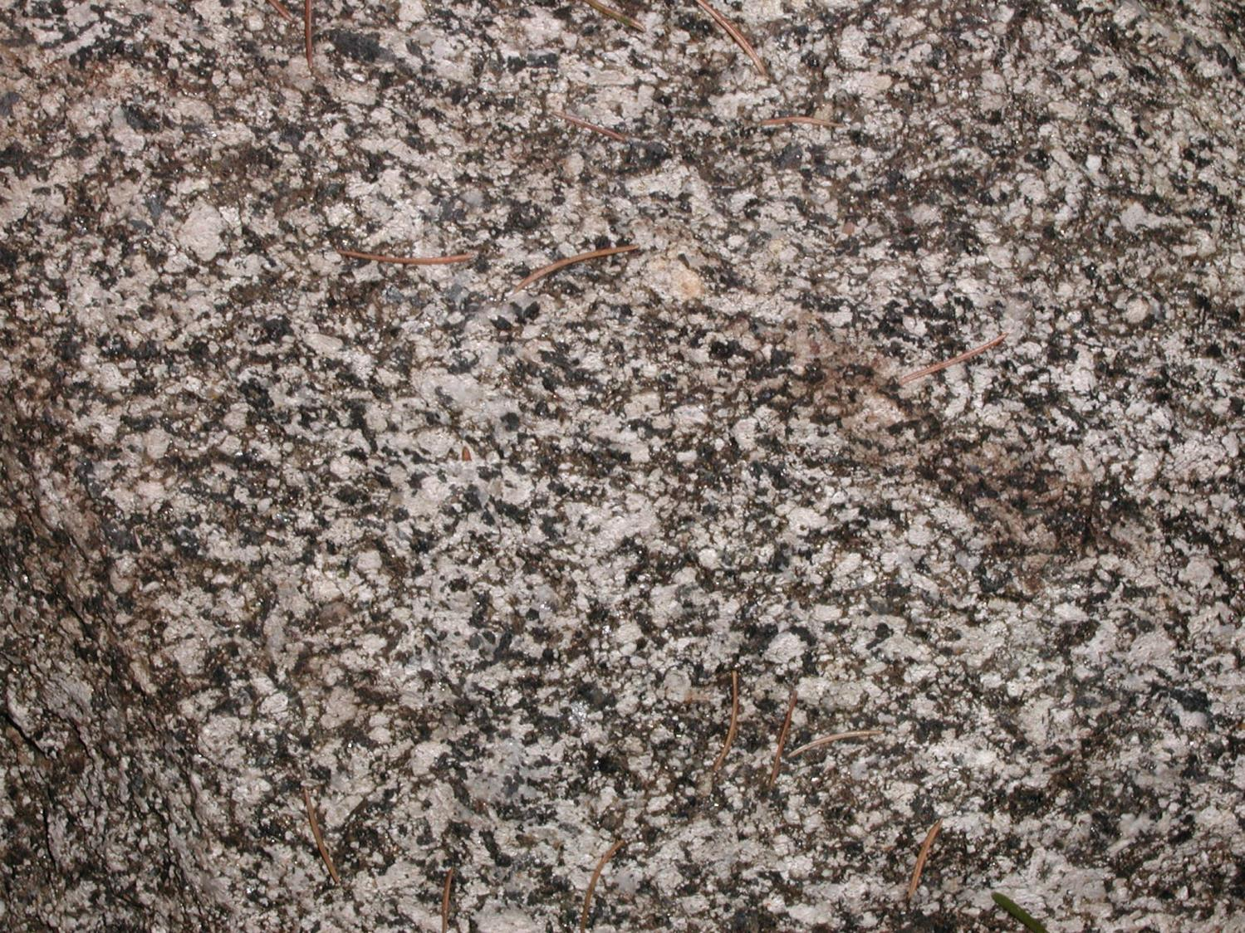
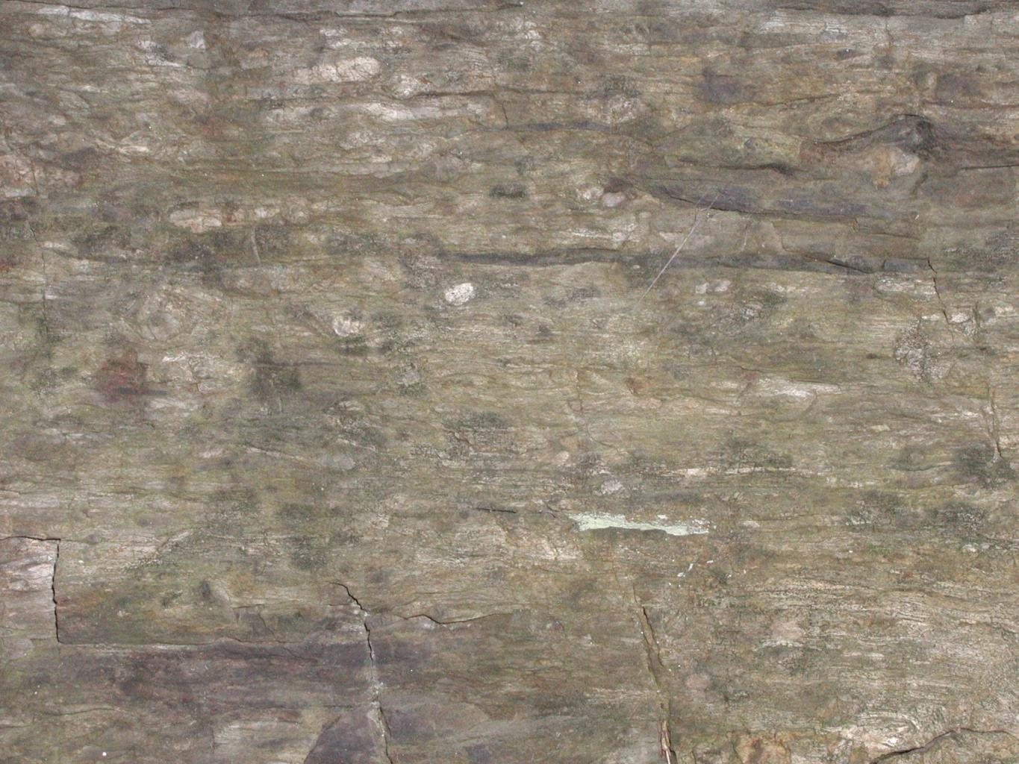
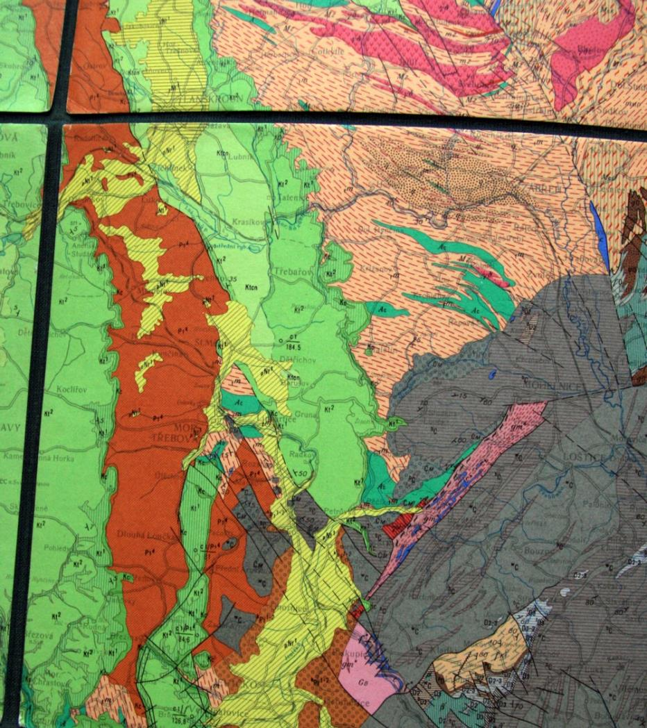
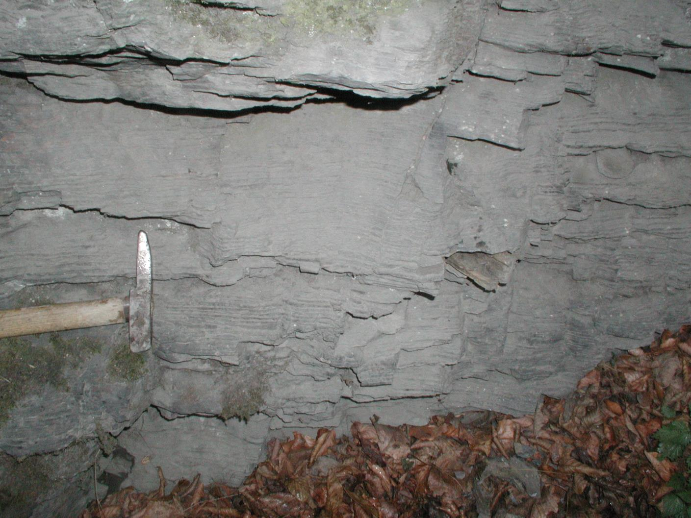
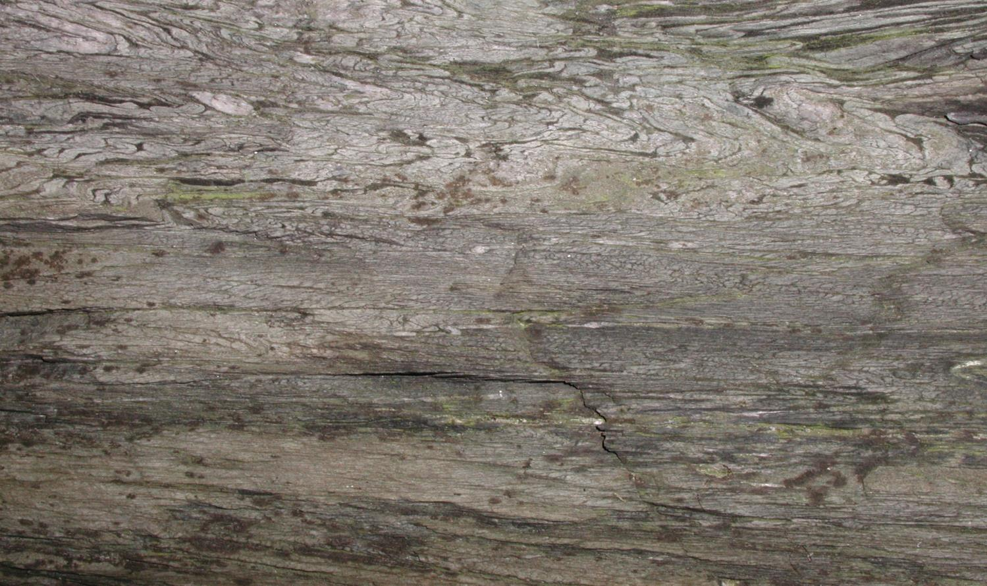
Geologická mapa
Zábřežského krystalinika
350 Ma
s. část- patrně paleozoická
(metadroby- přeměněné na
s. Až na migmatity, tonalitové
Intruze), nízkotlaká met. (bt, ms,
And, cor),
j. Část – patrně prekambrická
Prekambrické pararuly, intruze
Granitoidů (620-552 Ma),
Klast. Zr,
360 Ma
552 Ma
620 Ma
Konglomeratická metadroba, Popelák u Hoštejna, z. krystalinikum
Detailně provrásněné drobové ruly, maletínské s. , zábřežské krystalinikum
Laminovaný biotický fylit až fylitická břidlice, Popelák, z. Krystalinikum
Amf-bt metatonalit – údolí Bražné, zábřežské krystalinikum, 350 Ma

Slide 20
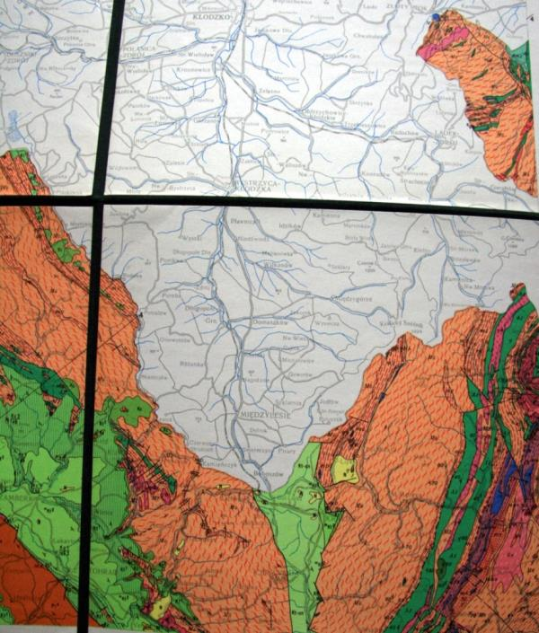
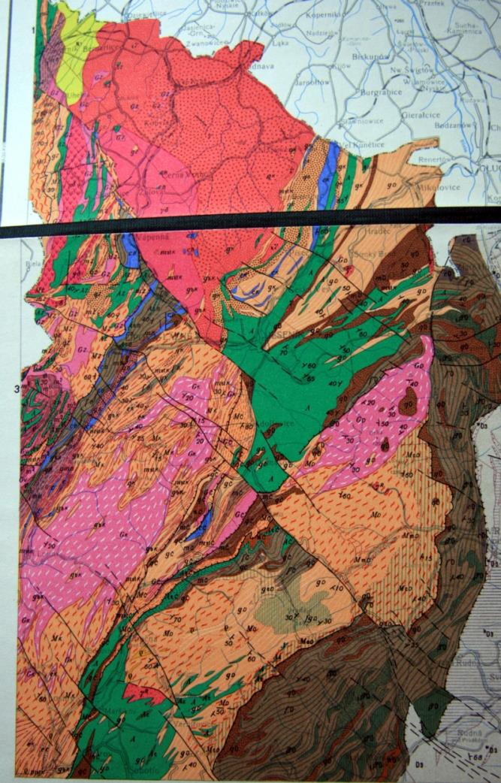
~295 Ma
~341 Ma
Geologická mapa
Styku orlicko-sněžnické
klenby se staroměstským
krystalinikem-

Slide 21
Magmatismus
Prevariský: z klodského krystalinika známy nově proterozoické magmatity (plagioklasem bohatá rula – poloha v gabru – 590 Ma, metatufity 590-600 Ma, granitoidy lužického plutonu (570-535 Ma), vložky tufů v lužických drobách 562 Ma
Kambro-ordovická stáří – granitoidy červené ortoruly – orlicko-sněžnické klenby, gieraltovské a sněžnické ortoruly, 515-480 Ma, také v klodském krystaliniku, Grzeskowiak A. et. Al. dokládají, že i stáří migmatitizace je kambroordovické, cca 502-495, hruborznné granity mají dle nich vzniknout natavením starších perlových gieraltovských, LP-Ht prepracování (shearing 350-320 Ma) – variský, bimodální vulkanity – Železnobrodsko, Rýchory, Kaczawské hory) – Ca 505-490 Ma, gabra staroměstského pásma, gabro- Špičák u Deštného v Orlických horách,
Poněkud nižší stáří pro protolity Sovích hor (od 500 – po 420,
Ofiolity 420 (silur)
Devonské s extenzí spjaté vulkanity – Ještěd, - 390-385 Ma, žíly bazické v jizerských ortorulách, gabro-Loužnice (mohou přecházet až do sp. karbonu)
Variské plutonity (340-280 Ma)

Slide 22
Variský magmatismus v Lugiku
Variský magmatismus – řada drobnějších těles tonalitů v zábřežském, poličském krystaliniku a novoměstském krystaliniku (novohrádecký, kudowský masiv, V Polsku zlatostocký masiv (~ 340 Ma), tonalitová žíla ve staroměstském pásmu (341 - 347 Ma), tonalit u Cokytle – s. část zábřežského krystalinika ~346 Ma)
Nově datovány granitoidy v na rozhraní hlinské zóny a poličského krystalinika (budislavský masiv, miřetínská intruze, tonality btt-amfibolické, gabra, na s. až leukogranity- vše cca 350-345 Ma – mladovariské granitoidy,

Slide 23
Variské plutonity
Krkonošsko-jizerský masiv 320-315 Ma
Stzelinsky masiv ? 305-300?
Kudowsky masiv ca 330
Novohrádecký masiv
tonality v zábřežském a poličském krystaliniku (budislavský masiv) (ca 350 – 345 Ma)
Tonality staroměstského pásma (347-341 Ma)
Zlatostocký masiv (ca 340 Ma)
Javornický masiv
Masiv u Sobotky (oblast Sovích hor)
Drobné pně u Königsheimu a Stolpen – prorážejí kadomské granity lužického masivu
Cínonosné granity v labské zóně 300 – 290 Ma, ? 320

Slide 24
Variské plutonity Lugika
(Laurent et al. 2014)

